Slide 1
開發人員:黃國展 學號:105309224 開發環境:python 3.8.8 使用IDE:SPYDER、JUPYTER
存股Searcher

Slide 2
‧開發緣由:
幫助剛進入或是沒接觸過股票的投資小白以及存股投資人，模擬試算存股的效果及收益。
目前PC端的看盤軟體大多沒有模擬試算的功能。
快速模擬試算股票定期定額的效果。
實現未來製成看盤軟體的基礎。

Slide 3
‧開發環境與套件:
tkinter(設計UI介面)
sqlite3(存取資料庫操作)
from PIL import ImageTk, Image(美化UI介面以及輸出線圖)
pandas(資料分析)
datetime(取得日期時間)
from bs4 import BeautifulSoup(網頁原始碼分析)
from selenium import webdriver(網頁原始碼分析)
from selenium.webdriver.common.by import By(selenium套件) ##因套件更新需另外引入才可使用指令。
os(資料夾操作)
matplotlib.pyplot(線圖繪製)
pandas_datareader(取得股票資訊)
threading(多執行緒，加快執行速度)
sched(自動排程更新)
time(延時)
timedelta(日期時間操作)

Slide 4
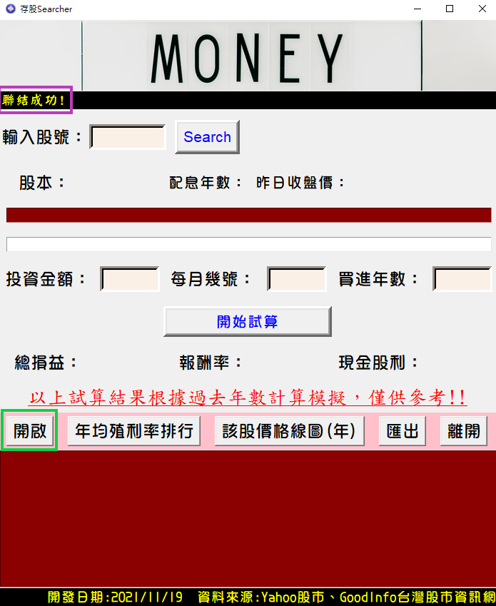
‧使用說明:
1.先將資料庫開啟聯結(綠框處)，此時會顯示聯結成功(紫框處)。

Slide 5
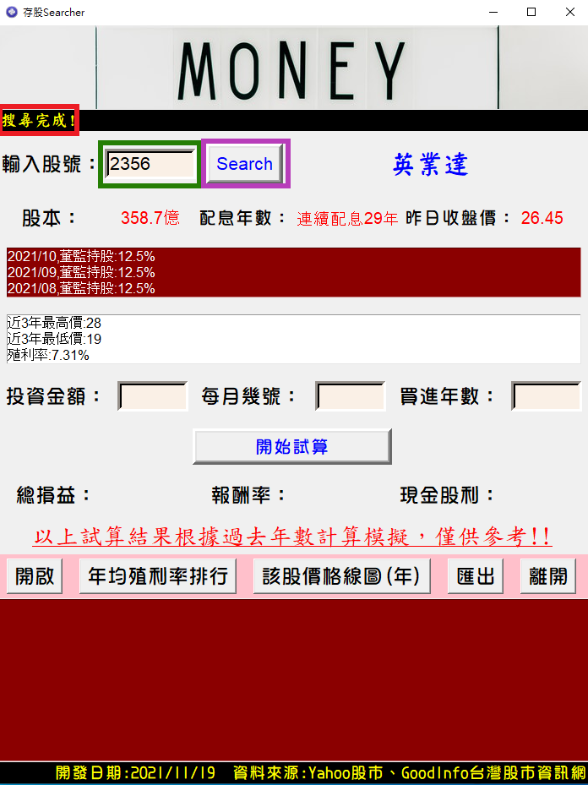
‧使用說明:
2.輸入欲模擬的股票編號(綠框處)並按下Search按鈕(紫框處)，搜尋成功時左上會顯示搜尋完成(紅框處)，並顯示該股的基本資料。

Slide 6
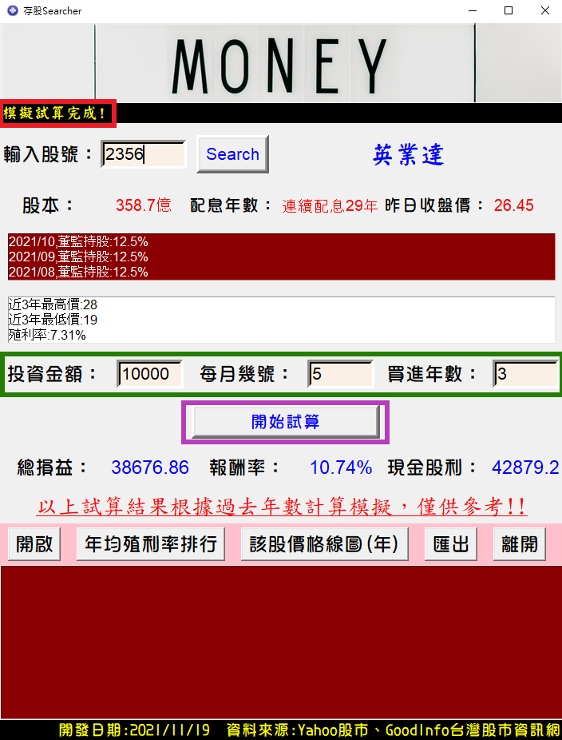
‧使用說明:
3.輸入每月投資金額、每月幾號、連續買進年數(綠框處)，並按下開始試算按鈕(紫框處)，模擬成功左上會顯示提示(紅框處)，並在下方顯示模擬結果。
P.S.總損益未包含手續費，報酬率未包含現金股利。

Slide 7
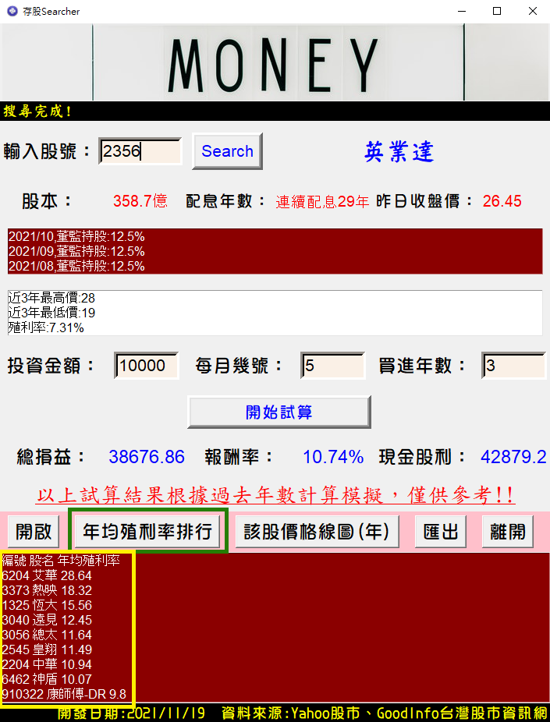
‧使用說明:
4.該應用還有提供今年最新殖利率排行(實時更新)，按下綠框處按鈕會將結果顯示至黃框處。

Slide 8
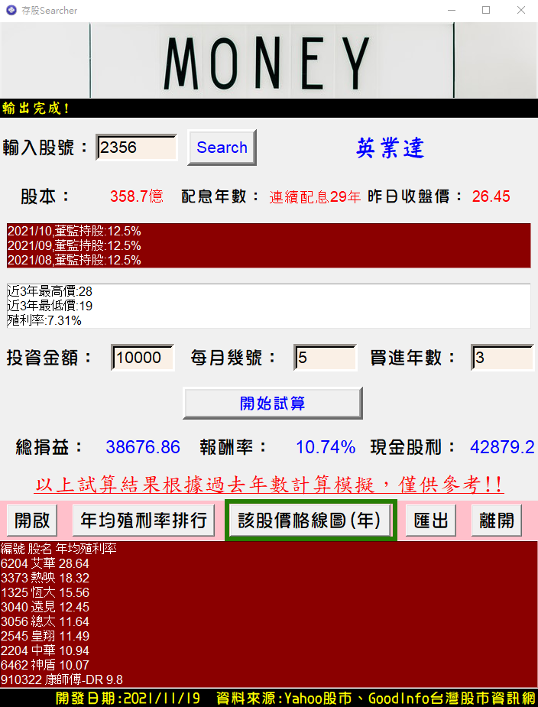
‧使用說明:
6.按下價格線圖(綠框處)，會顯示該股今年的股價走勢以及成交量，供投資人參考。

Slide 9
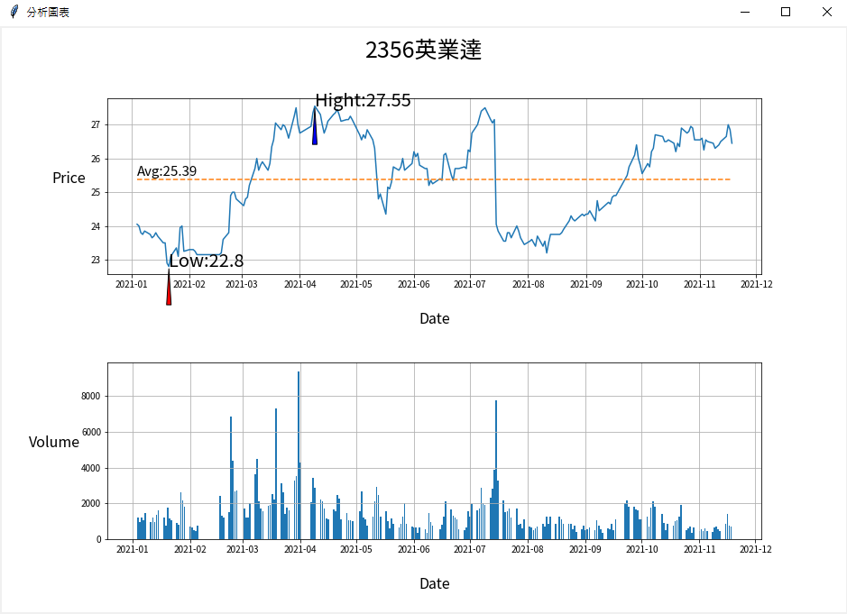
‧使用說明:

Slide 10
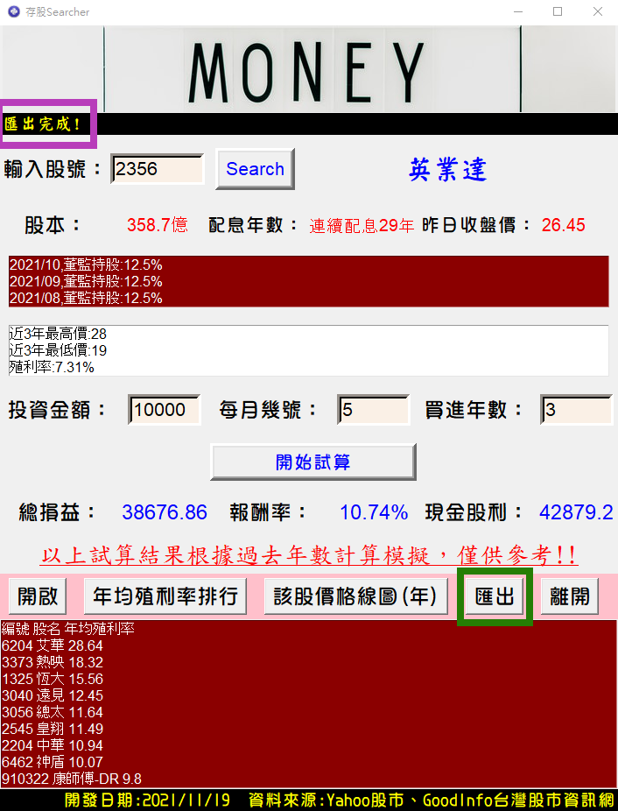
‧使用說明:
7.按下匯出按鈕(綠框處)會將模擬試算的資料匯出成CSV提供投資人驗證及參考或是再分析。
(若匯出成功右上會顯示提示(紫框處))

Slide 11
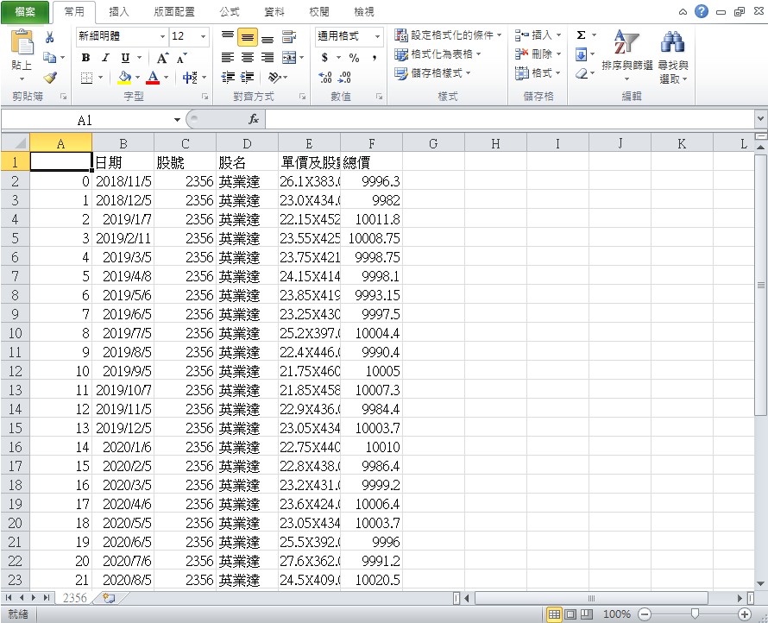
‧使用說明:
匯出檔案會存至存股資料夾內(使用os套件，若沒有該資料夾也會自動創建)，顯示該股模擬買進的日期、股號、股名、單價及股數、總價。

Slide 12
‧注意事項說明:
該應用為模擬試算，並非預測未來價格及其走向，模擬試算的數據依據皆為該股過去的價格，買進年數無法輸入超過該股發行至今的年數(畢竟沒有辦法完全預測未來的股價走勢)，僅供投資人參考該股報酬率以及股利大致會落在哪個區間。

Slide 13
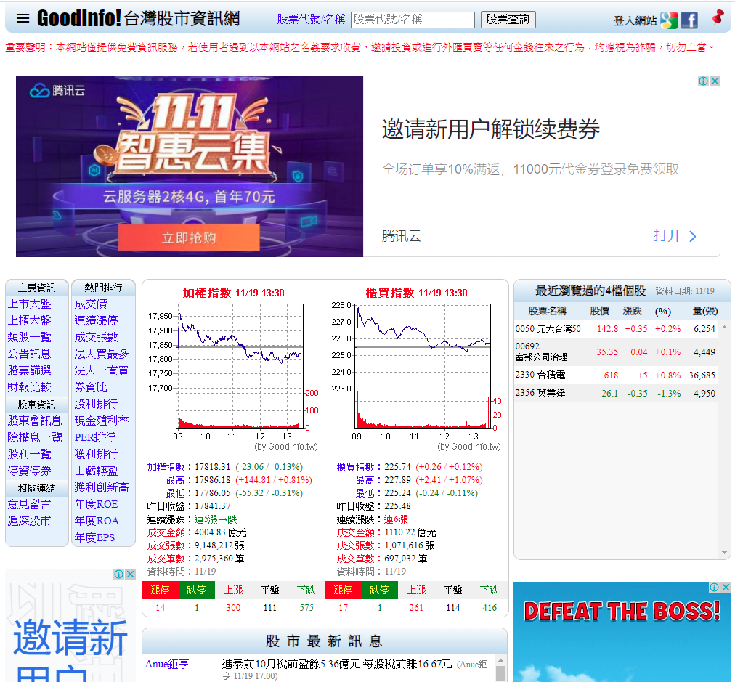
‧爬蟲區段:
網頁依據:GoodInfo台灣股市資訊網
https://goodinfo.tw/StockInfo/index.asp

Slide 14
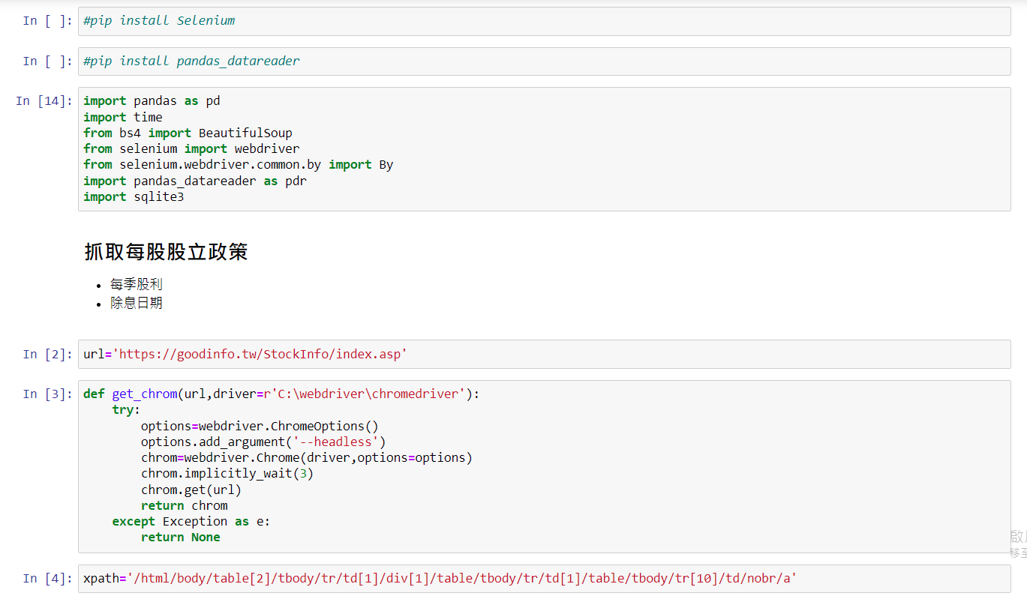
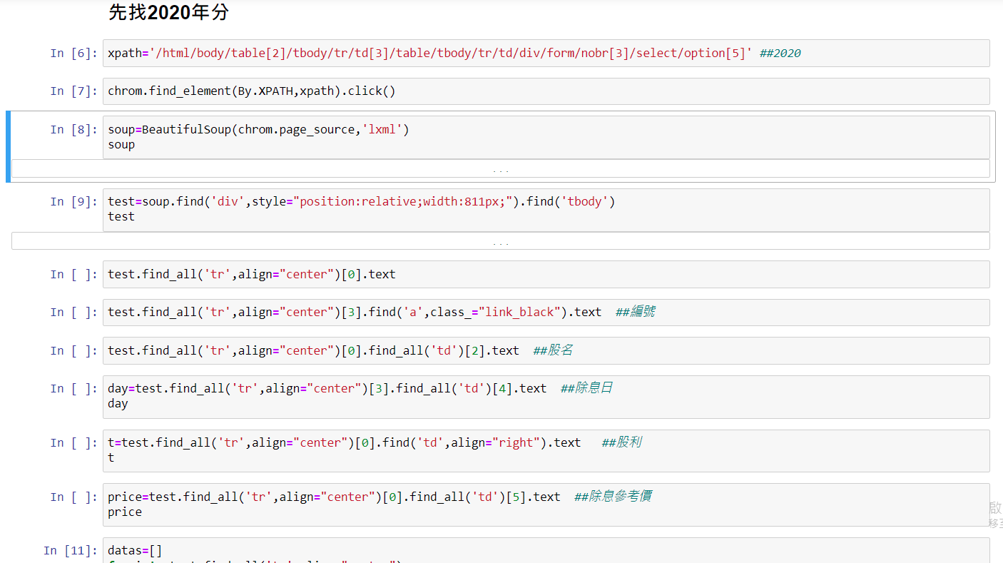
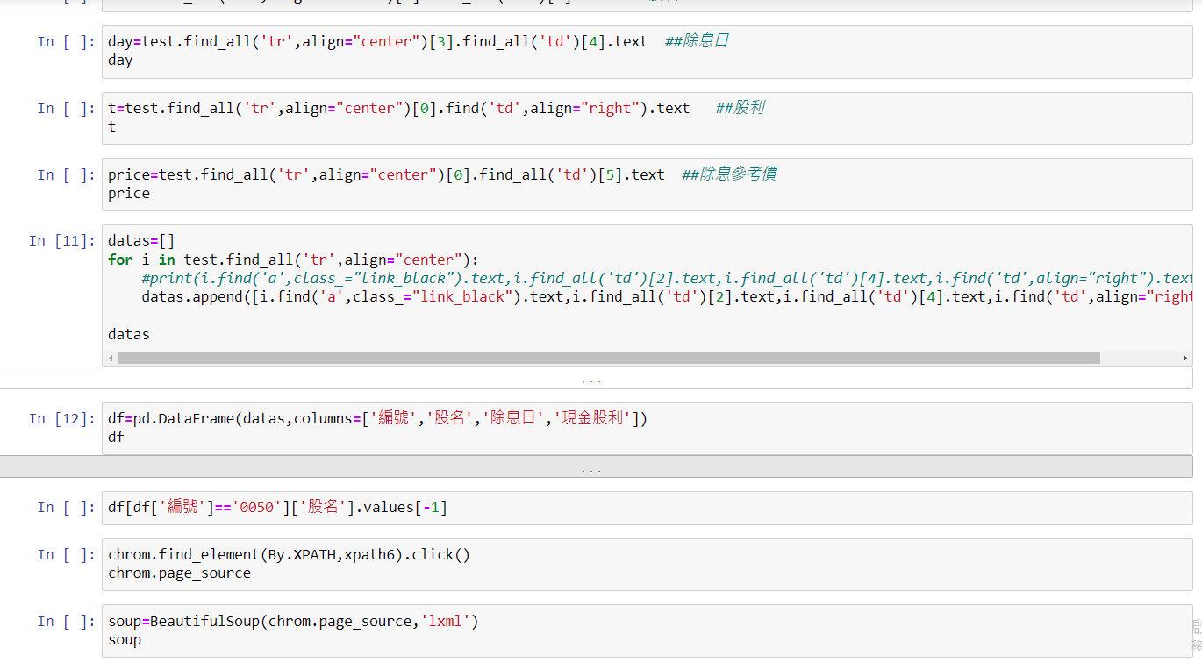
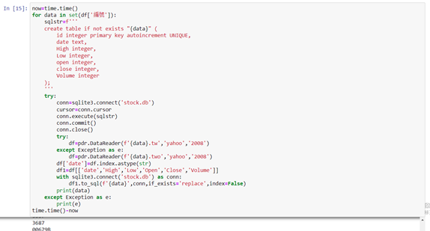
‧爬蟲區段:
由於該網站有防爬蟲機制，故選擇使用selenium套件來爬取該網站資料，另配合pandas_DataReader取得股票資訊以及股利政策。

Slide 15
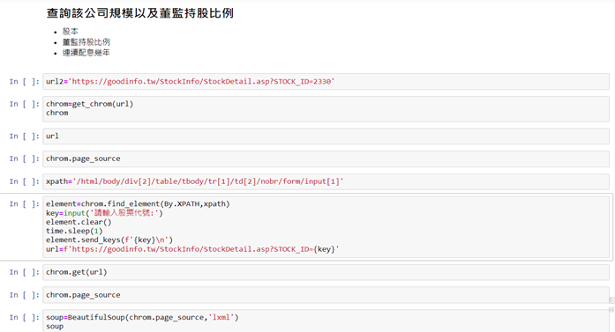
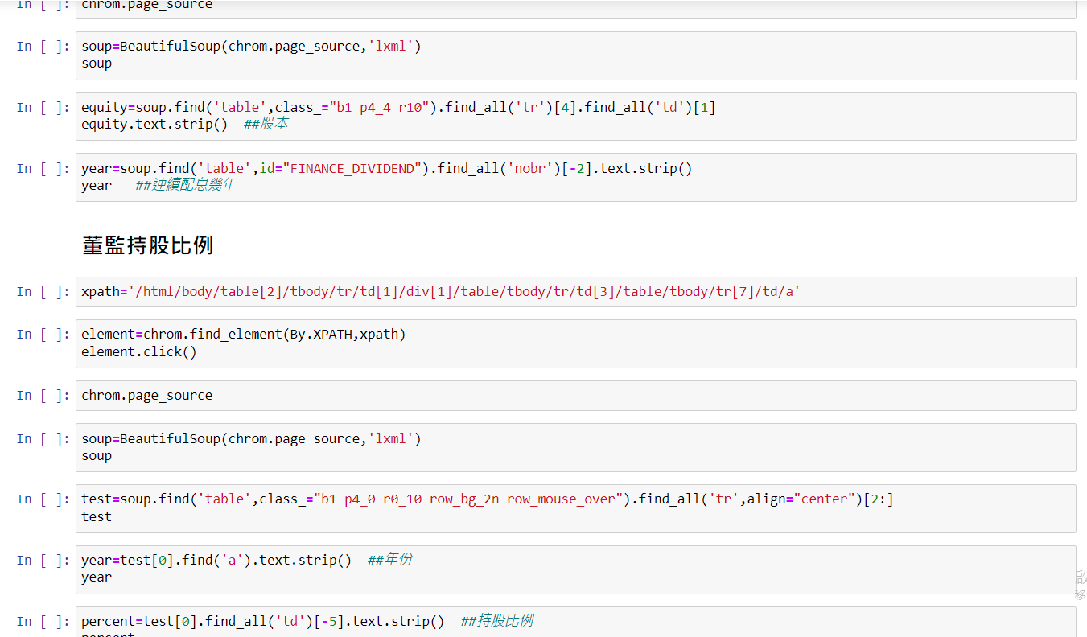
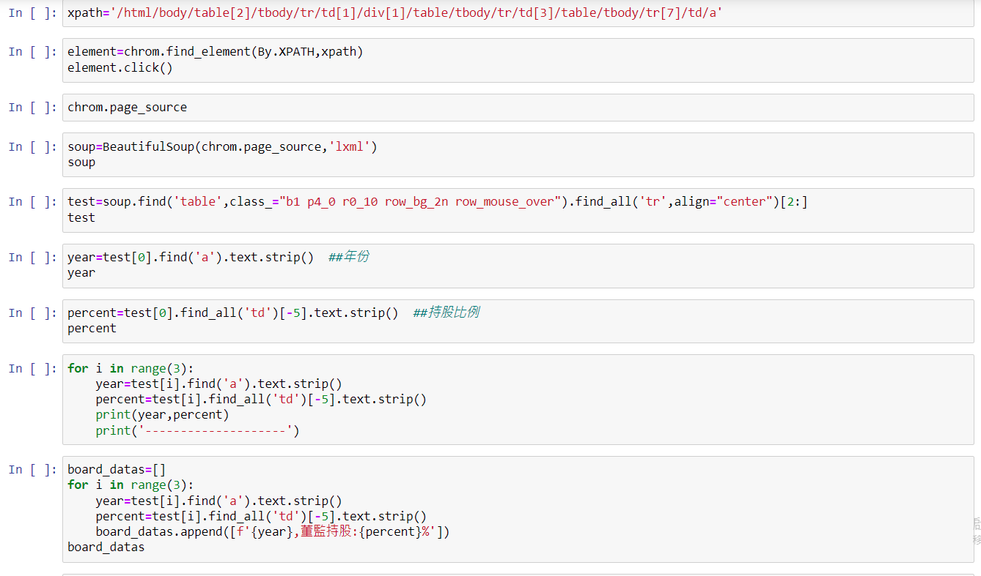
‧爬蟲區段:
取得基本資料、董監持股比例以及配息年數。

Slide 16

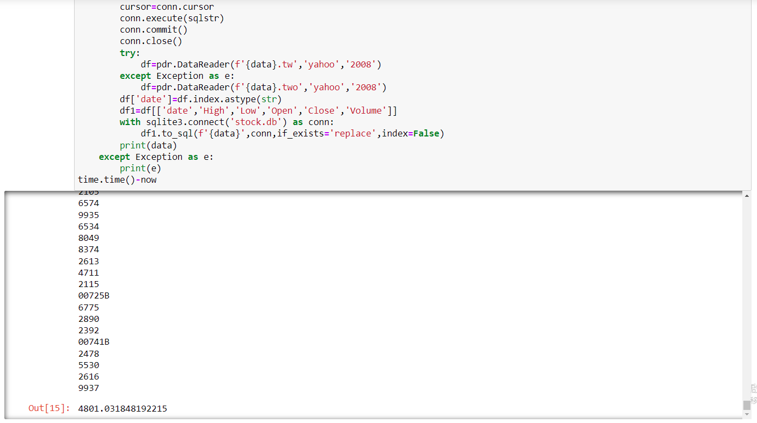
‧資料庫存取以及自動化:
原先存取所有股票資訊需耗時4801秒(相當於1小時20分鐘)。

Slide 17
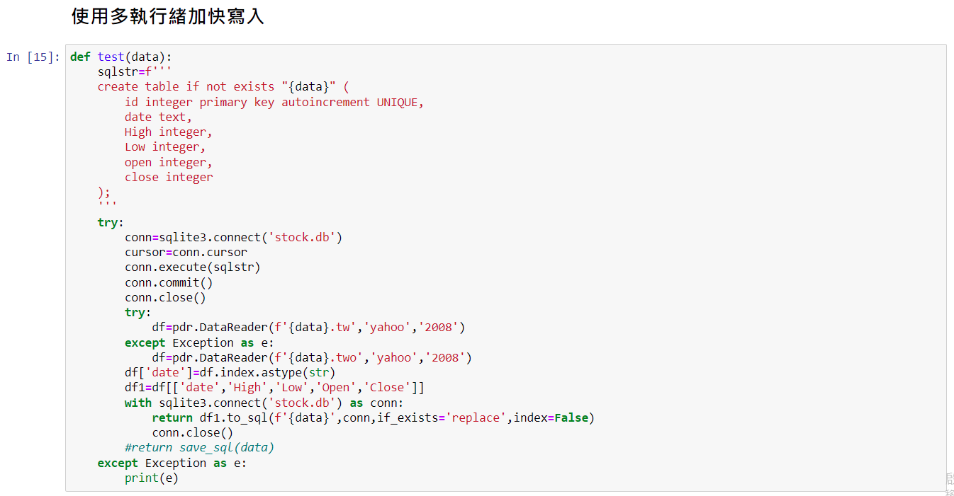
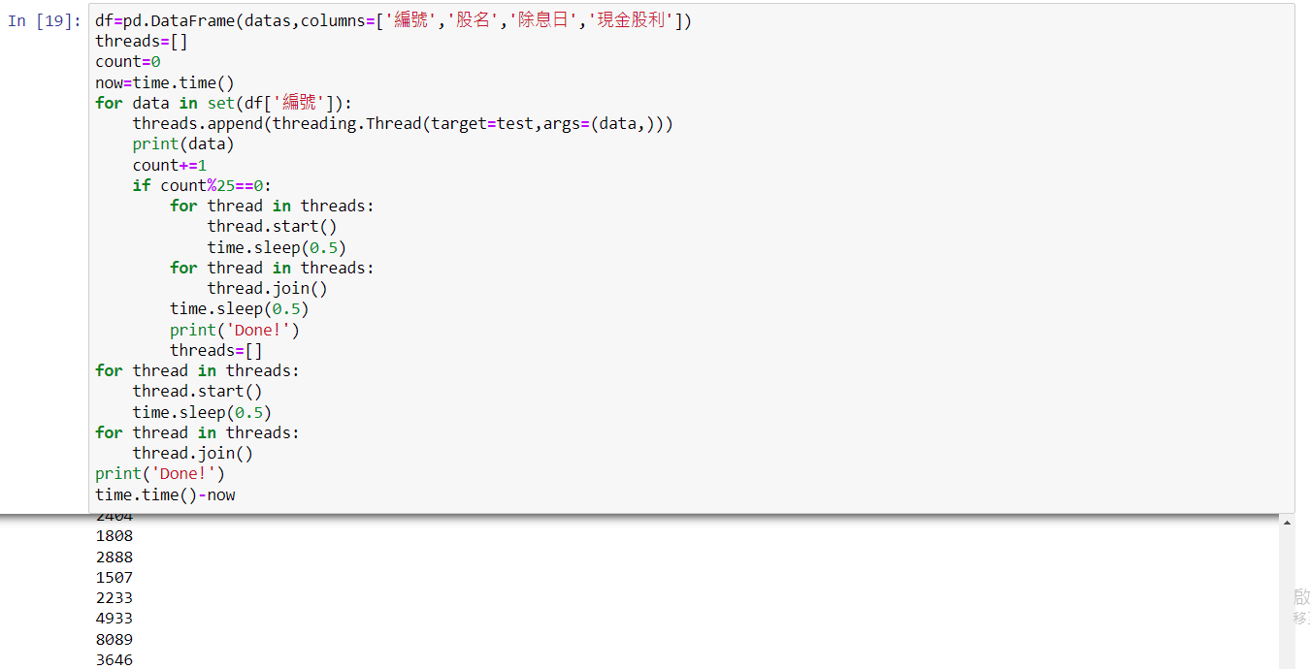
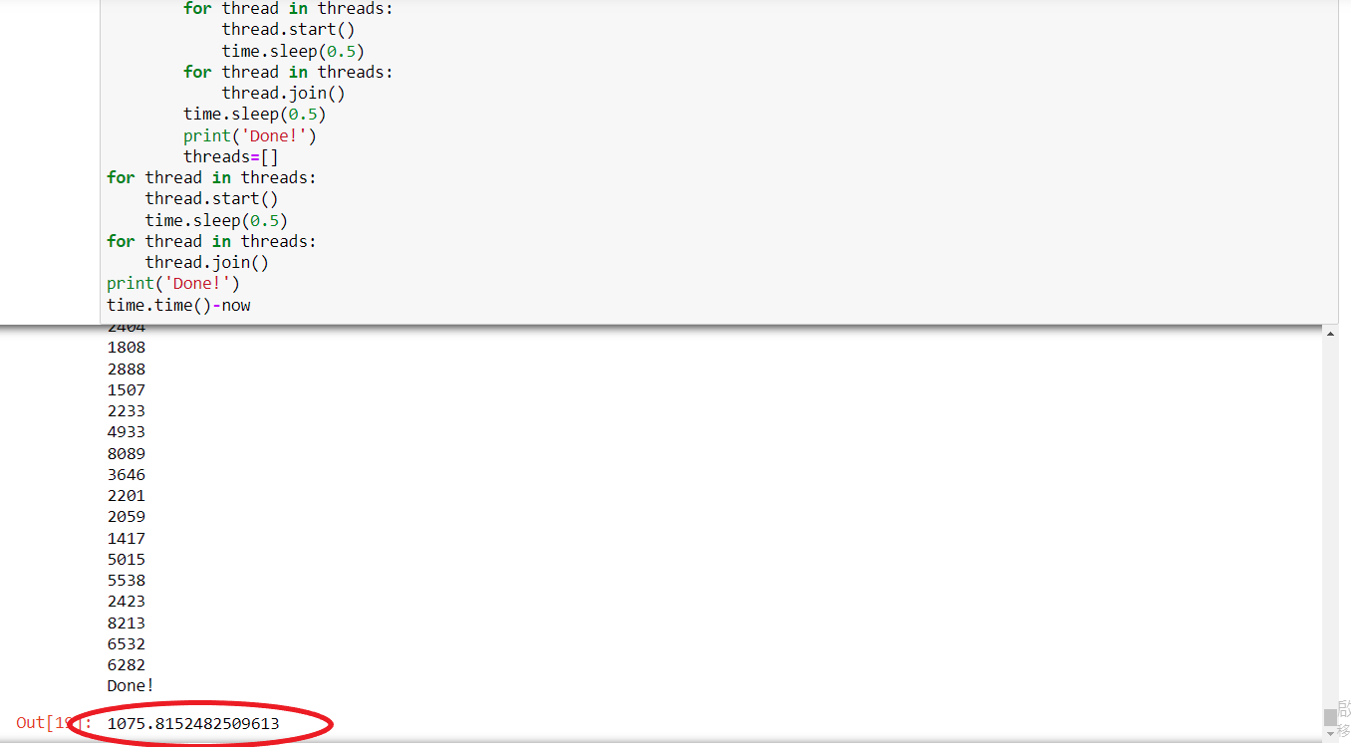
‧資料庫存取以及自動化:
使用多執行緒後將時間壓縮至1075秒(相當於18分鐘)。

Slide 18
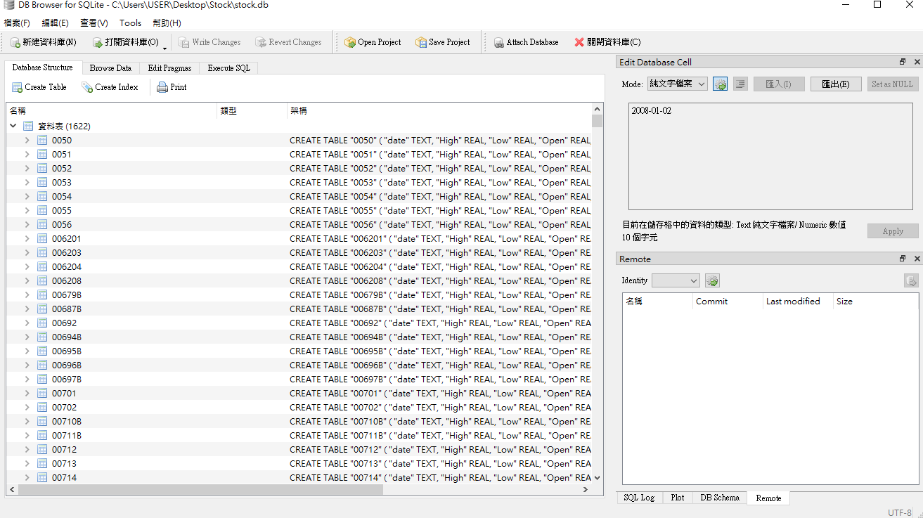
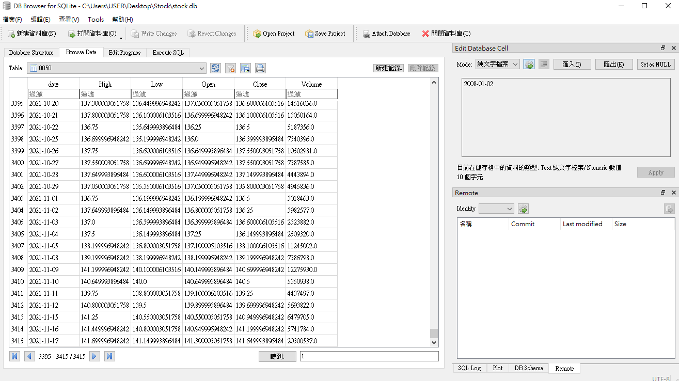
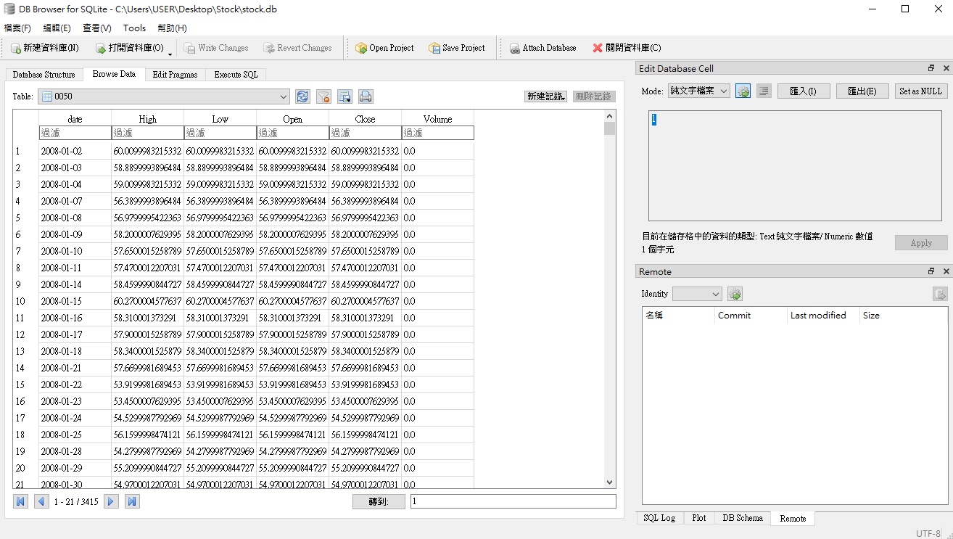
‧資料庫存取以及自動化:
每支股票獨立為一張資料表，從2008年至最近時間的所有價格以及數量。

Slide 19
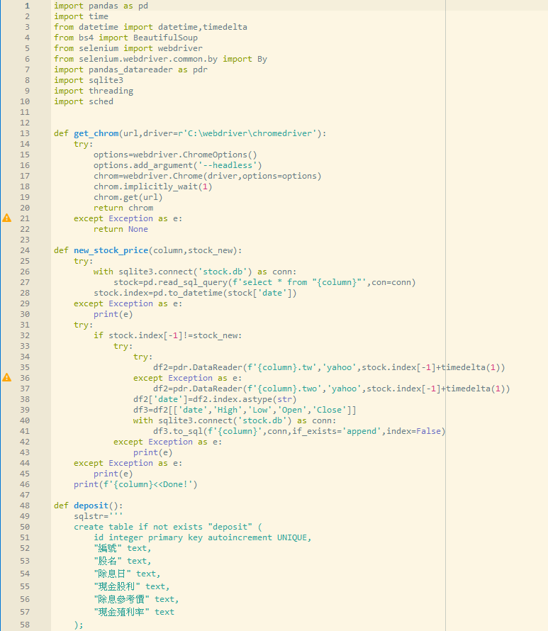
‧資料庫存取以及自動化:
將程式碼宣告成函式以及使用sched套件實現自動化更新。

Slide 20
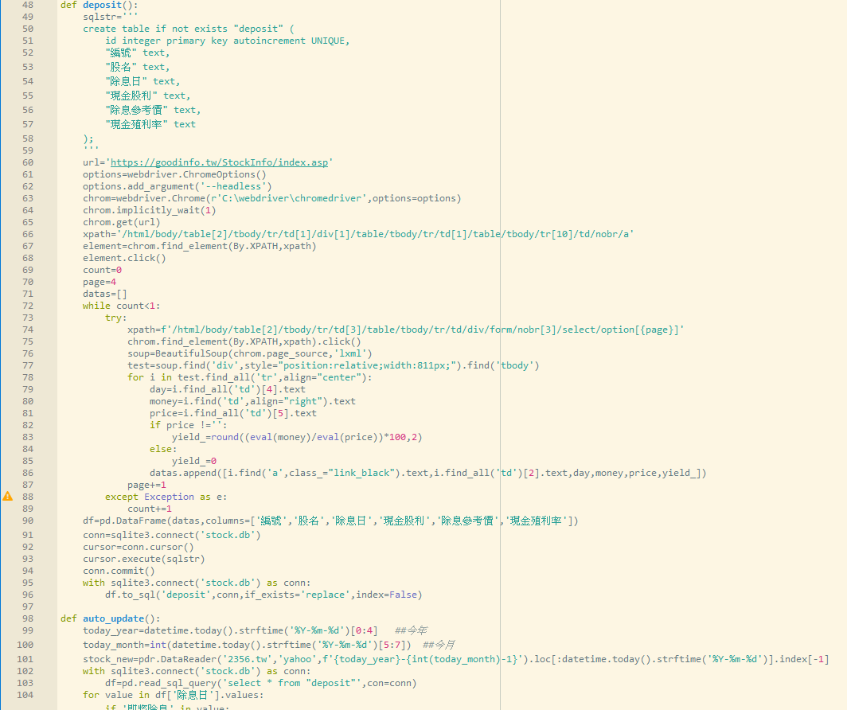
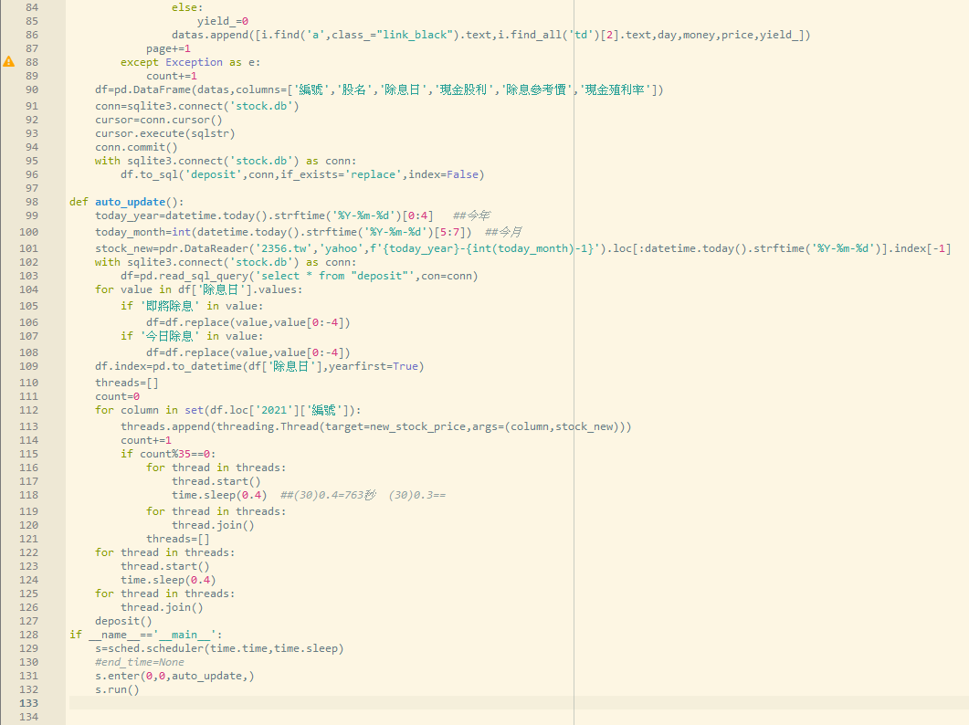
‧資料庫存取以及自動化:
承上頁

Slide 21
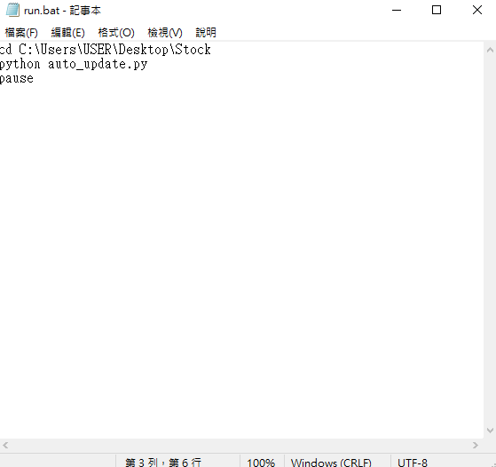
‧資料庫存取以及自動化:
新增文字檔，副檔名為.bat，指定路徑以及欲執行的程式檔。

Slide 22
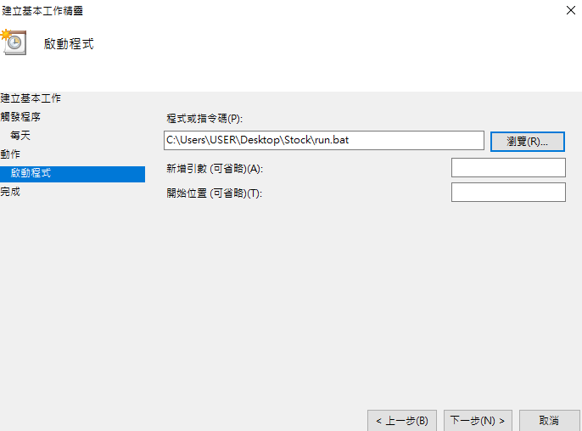
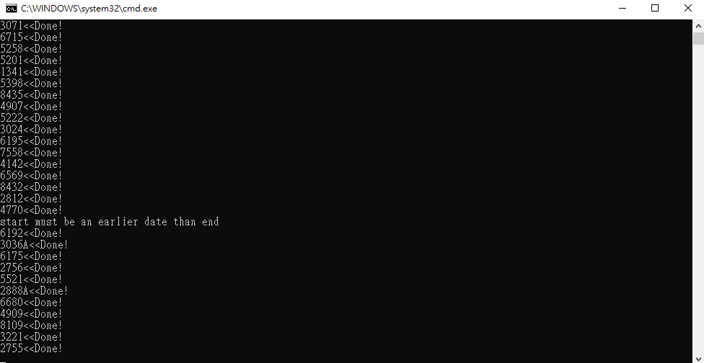
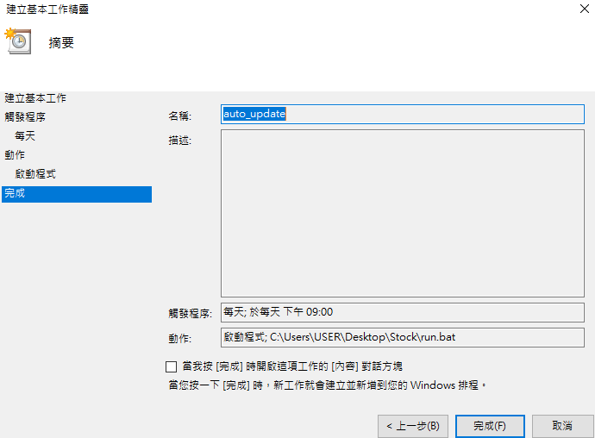
‧資料庫存取以及自動化:
這裡設定為每日晚上2100，時間一到自動比對日期執行更新資料庫。

Slide 23
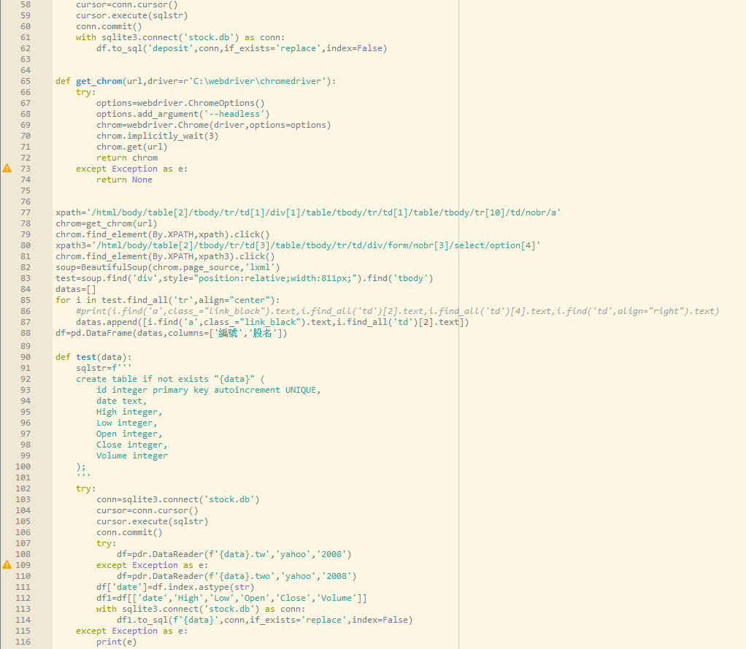
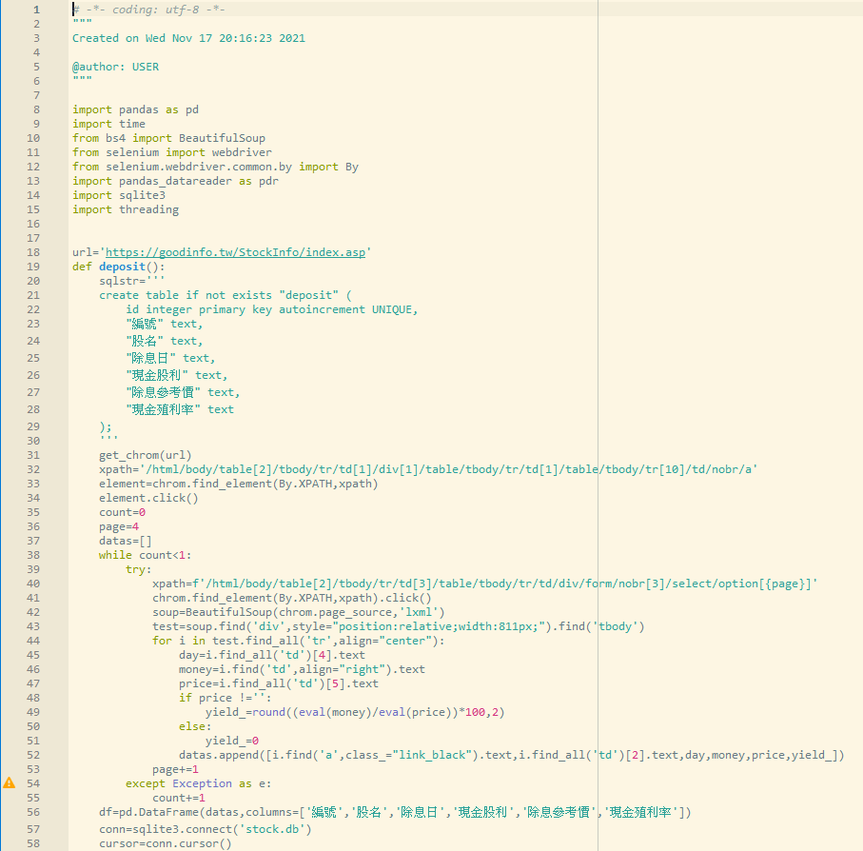
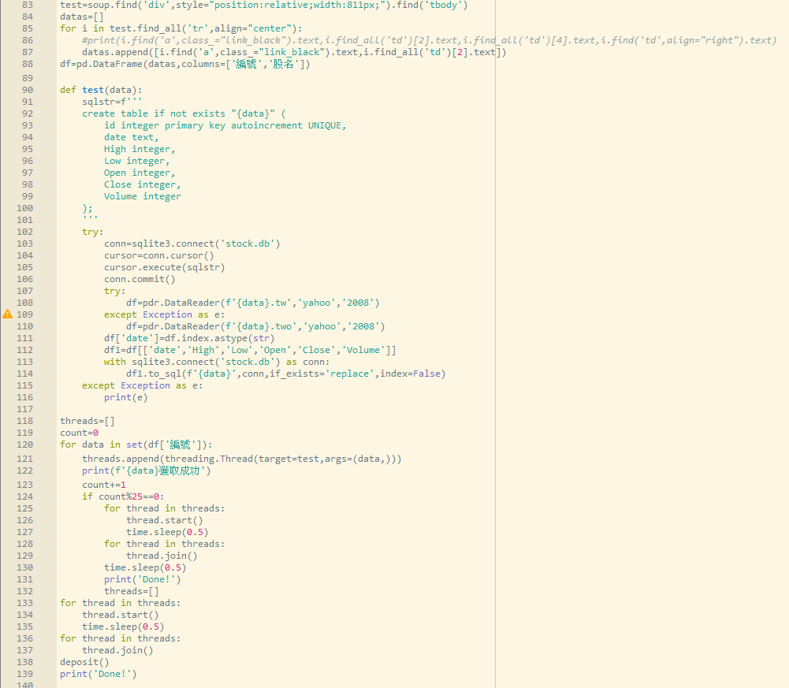
‧資料庫存取以及自動化:
將第一次抓取股票的程式碼宣告成函式並製成.bat檔，若因意外導致資料庫損毀或是遺失，可直接執行該檔重新獲取資料庫。(但需要花費18分鐘)

Slide 24
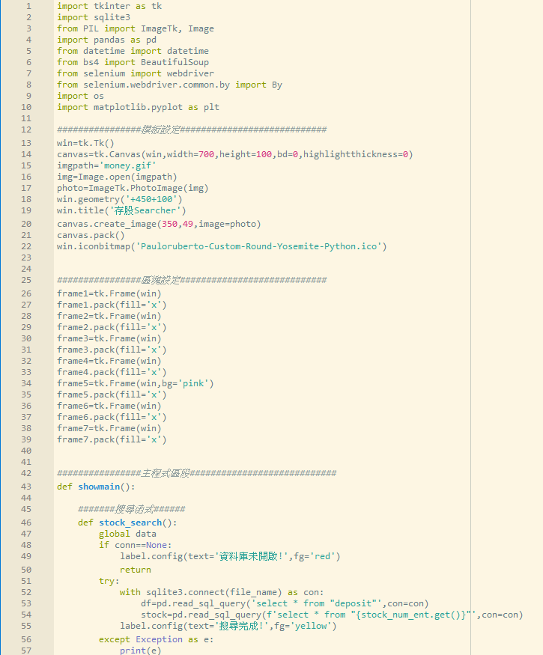
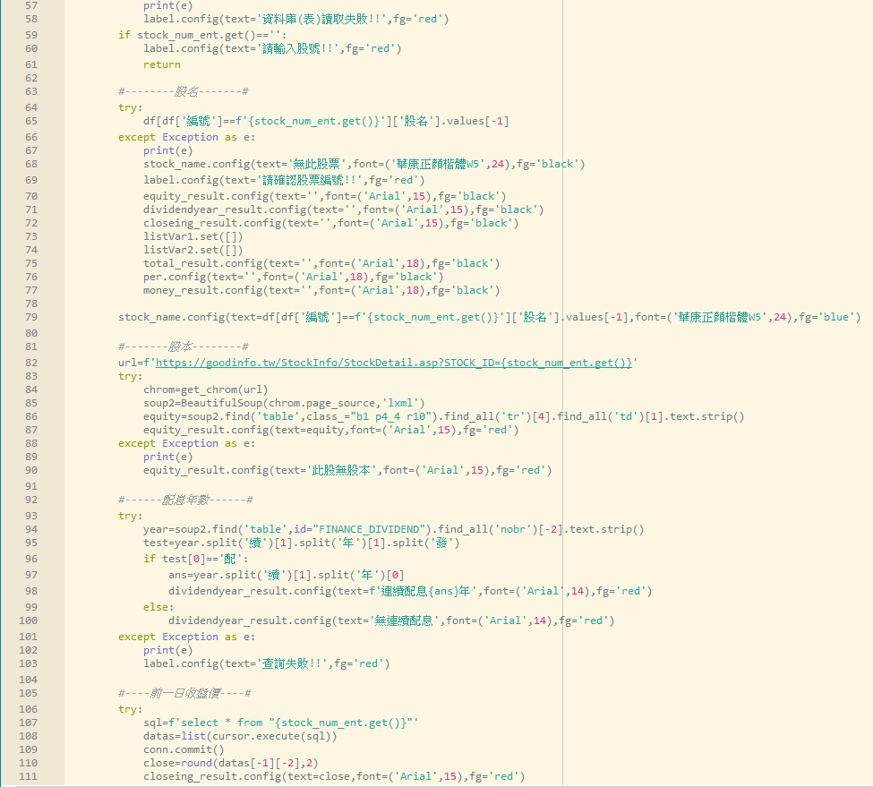
‧整合至Tkinter:
主程式區段1

Slide 25
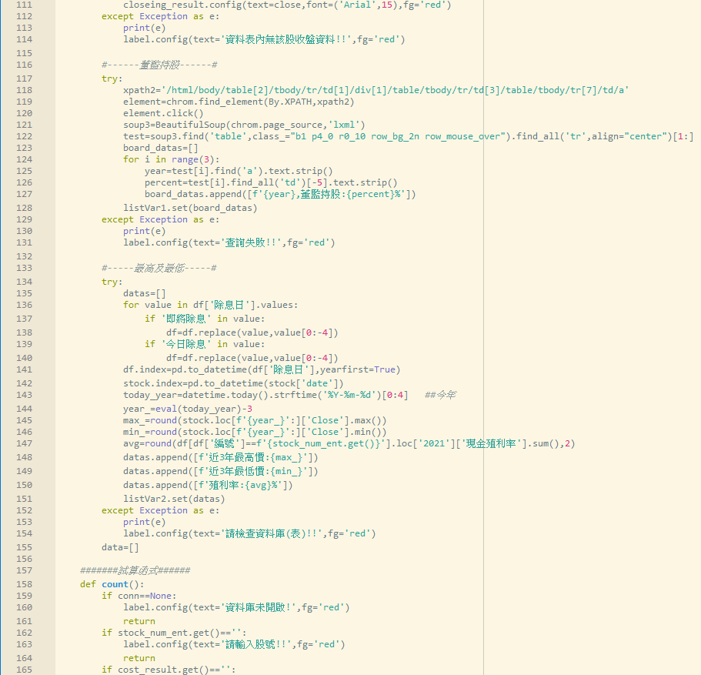
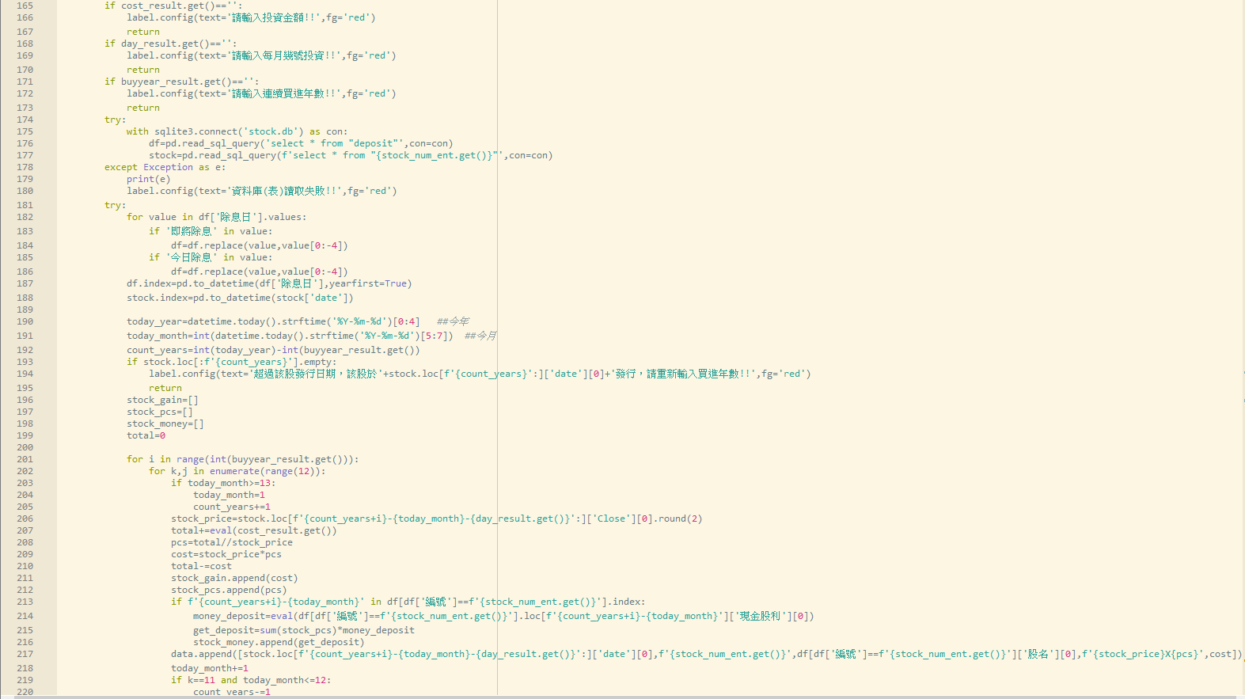
‧整合至Tkinter:
主程式區段2

Slide 26
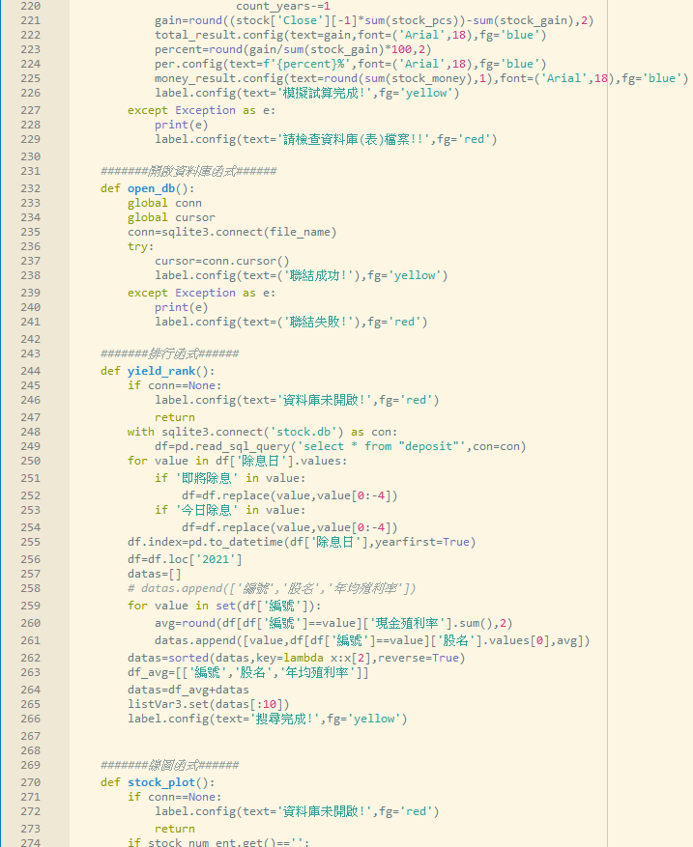
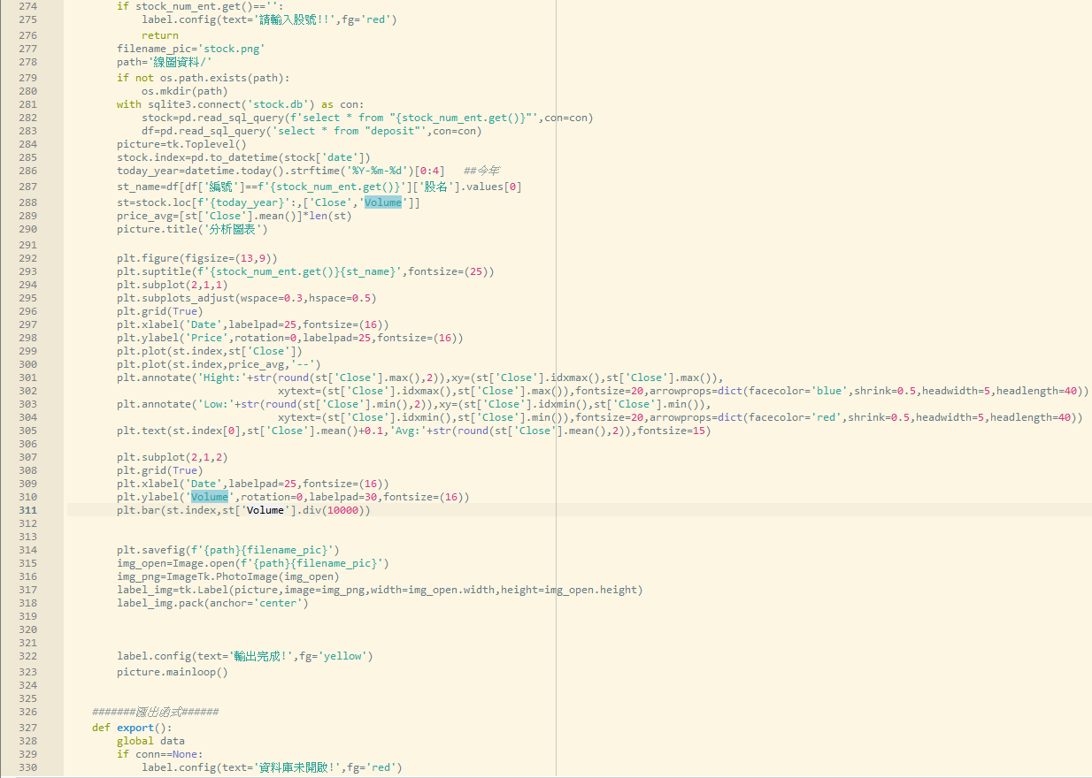
‧整合至Tkinter:
主程式區段3

Slide 27
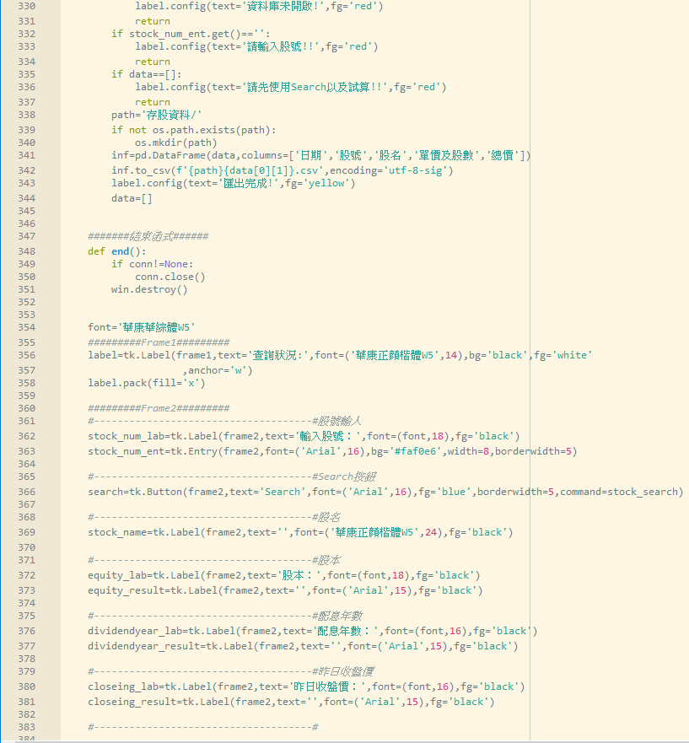
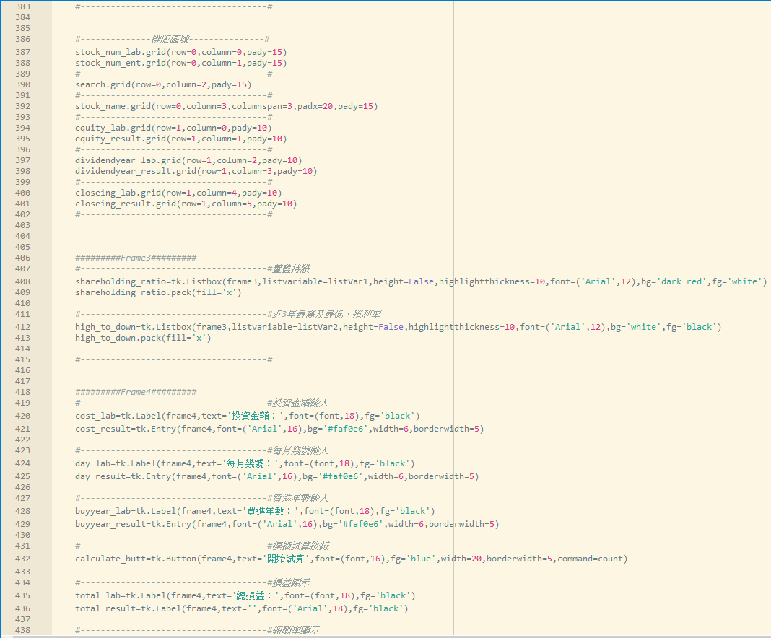
‧整合至Tkinter:
主程式區段4

Slide 28
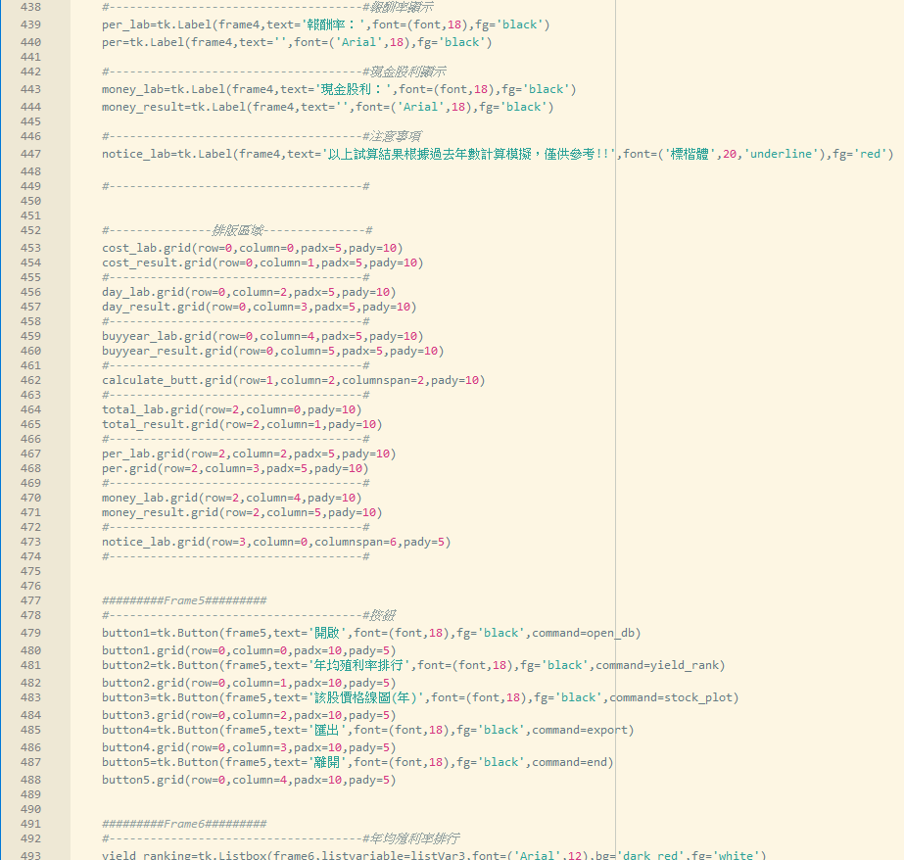
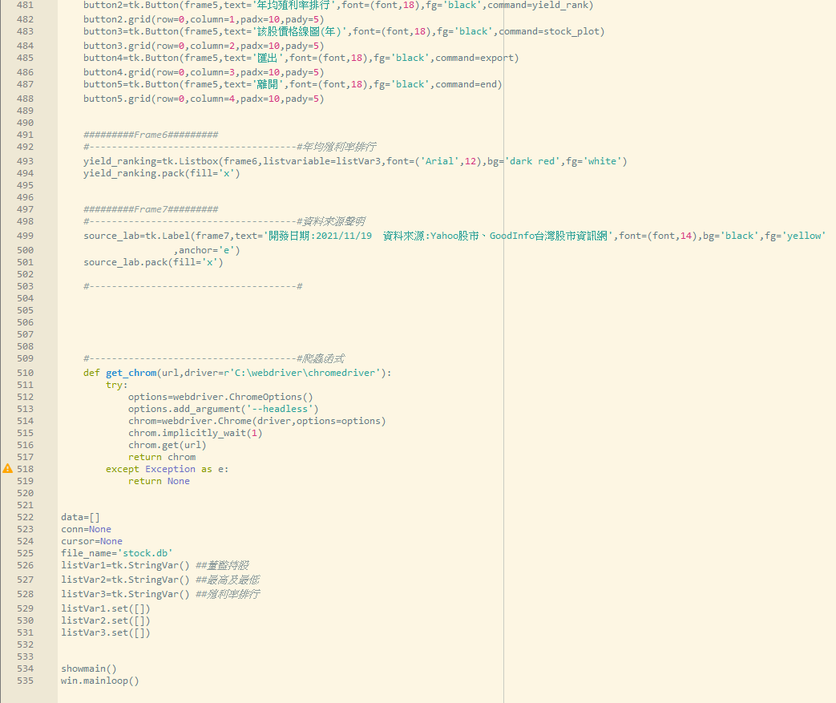
‧整合至Tkinter:
主程式區段5

Slide 29
‧未來期望新增方向:
將該應用更改為遠端連線，由使用者連線至伺服器，省去更新資料的步驟(由伺服器統一更新)。
增加其他線圖(如KD線、RSI線、MACD線等等)，以擴大投資者分析角度。

